Slide 1
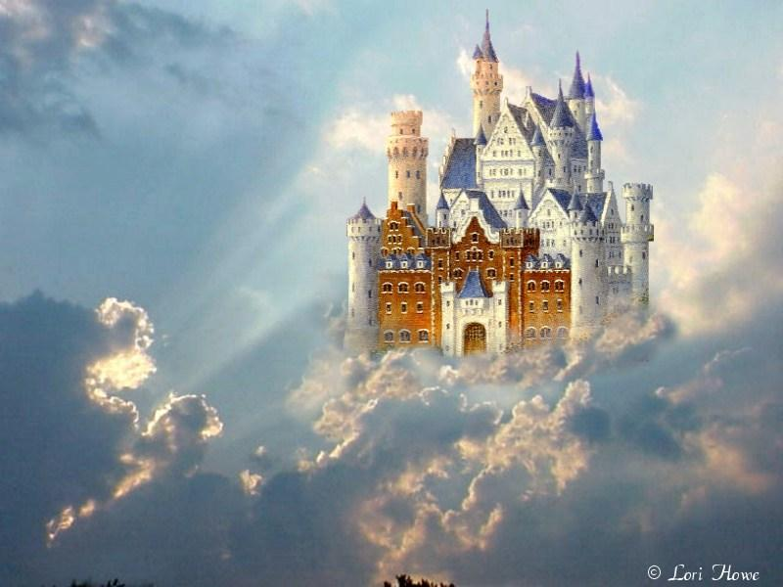
Amor e Loucura
Em tempos atrás viviam duas crianças, um menino e uma menina, que tinham entre quatro e cinco anos de idade. O menino chamava-se Amor e a menina Loucura

Slide 2
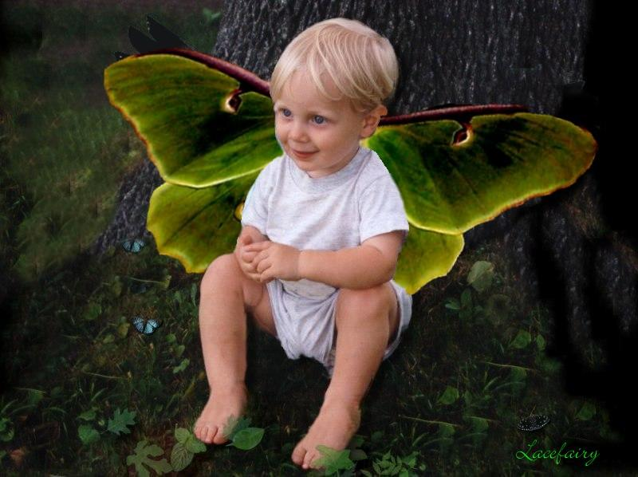
O Amor sempre foi uma criança calma, doce e compreensiva. Já Loucura era muito emotiva, passional e impulsiva, enfim, do tipo que jamais levava desaforo para casa.
Entretanto com todas as diferenças as crianças cresciam juntas, inseparáveis brincando, brigando...

Slide 3
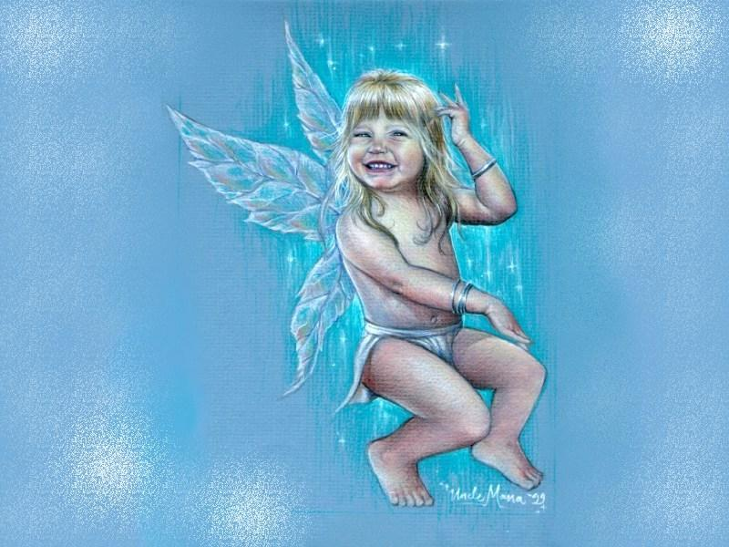
Mas houve um dia em que o Amor não estava muito bem, e acabou cedendo as provocações de Loucura, com a qual teve uma discussão muito feia.
Ela não deixava nada barato, estava furiosa como nunca com o Amor, começou a agredi-lo, mas não só verbalmente como de costume. A menina estava tão descontrolada que agrediu o garoto fisicamente e, antes que pudesse perceber, arrancou os olhos do Amor.

Slide 4
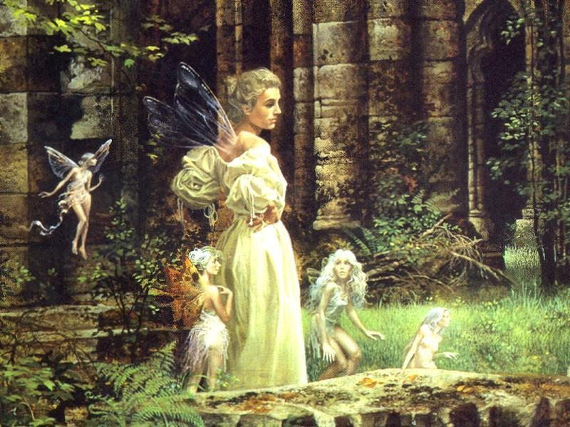
O Amor sem saber o que fazer, chorando foi contar sua mãe, a deusa Afrodite, o que havia ocorrido. Inconsolada, Afrodite implorou para Zeus que ajudasse seu filho e que não castigasse, Loucura.
Zeus, por sua vez, ordenou que chamassem a garota para uma conversa.

Slide 5
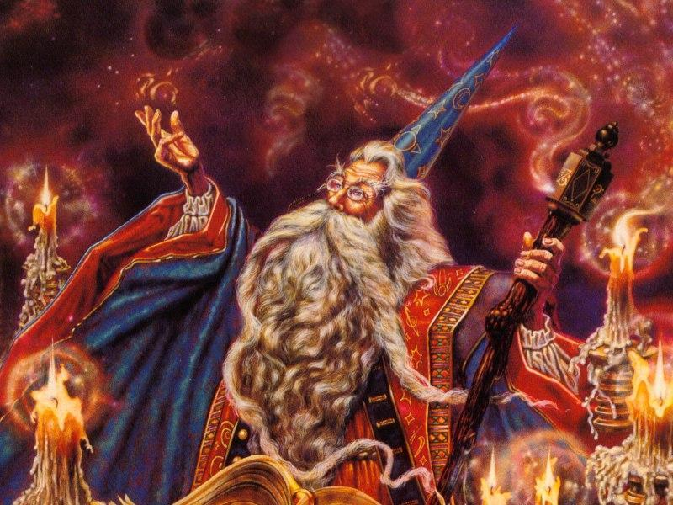
Ao ser interrogada a menina respondeu como se estivesse com a razão que o Amor havia lhe aborrecido e que foi merecido tudo o que aconteceu. Embora soubesse que não fora justa com seu amigo, menina que nunca soube se desculpar concluiu dizendo que a culpa havia sido do Amor e que não estava nem um pouco arrependida.
Zeus, perplexo com a aparente frieza daquela criança disse que nada poderia fazer para devolver a visão do Amor, mas, ordenou que Loucura estaria condenada a guia-lo por toda a eternidade estando sempre junto ao Amor em cada passo que este desse.

Slide 6

E até hoje eles caminham juntos, onde quer que o Amor esteja com ele estará Loucura, quase que fundidos um ao outro. São tão unidos que por vezes não se consegue definir onde termina o Amor e onde começa a Loucura.
E também por isso que usa-se dizer que o Amor é cego mas isso não é verdade,
pois o Amor tem os olhos da Loucura.
Autor Desconhecido
Mari Caruso Cunha

